Slide 1
высокие технологии окраски

Slide 2
СтаПол
Компания ООО «Инпако Ставрово» представляет торговую марку промышленных антикоррозионных покрытий и полимерных полов
СтаПол (StaPol)

Slide 3
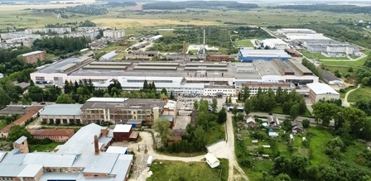
2019.
Старт
Нового
производства
Наша команда работает в сфере ЛКМ уже 20 лет. В 2019 году в сотрудничестве со Ставровским индустриальным парком (членом Ассоциации индустриальных парков) мы создали и запустили на территории 2500 м.кв. новый современный лакокрасочный завод общей производительностью 10 000 тонн продукции в год.

Slide 4
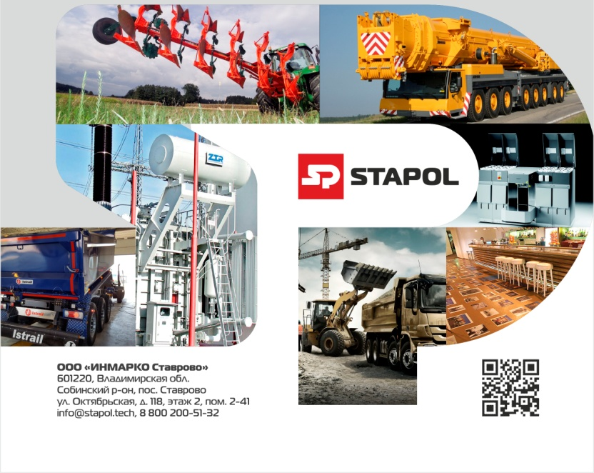
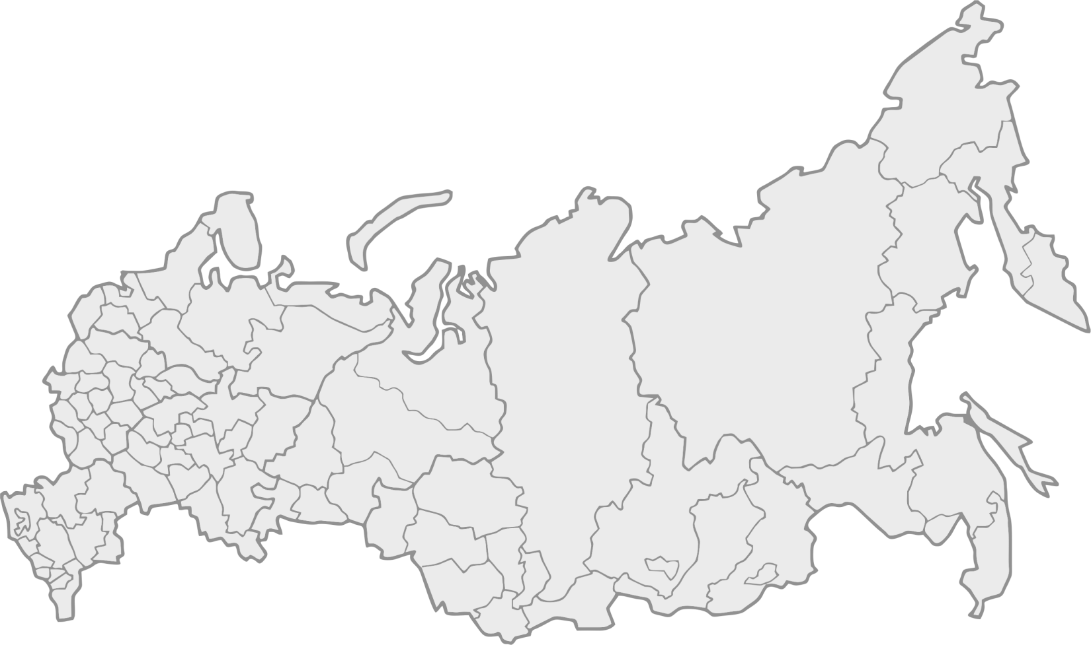
О компании
О компании

Slide 5
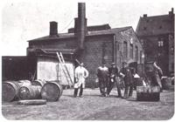
Наш технологический партнер – немецкая группа FEIDAL, ведущая свою историю с 1926 года, и являющаяся одним из лидеров в области индустриальных покрытий в Европе.

Slide 6
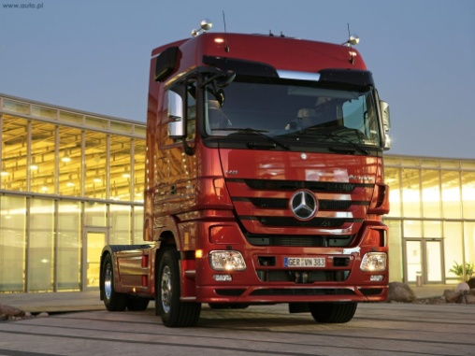
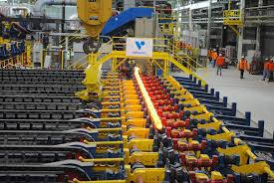
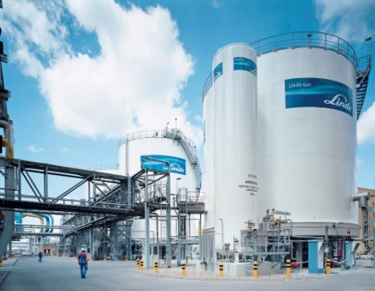
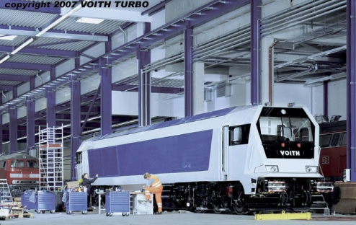
Продукция FEIDAL широко известна на мировом рынке, ей пользуются крупнейшие производители промышленного оборудования и дорожной техники, энергетики и строители Европы:
Wirth, Mannesmann, Liebherr, Wirtgen, Thyssen Krupp, Daimler-Chrysler, Gorica, MAN, Neoplan, Farmtech, Vogel und Noot, Linde, Amazone, Siemens– машиностроение
Greif – бочкотара
Xella – арматура для пенобетона
Kali + Salz и Laubag – горнодобывающие компании
Deutsche Bahn – железные дороги Германии
RWE и другие энергетические компании Германии и Восточной Европы.

Slide 7
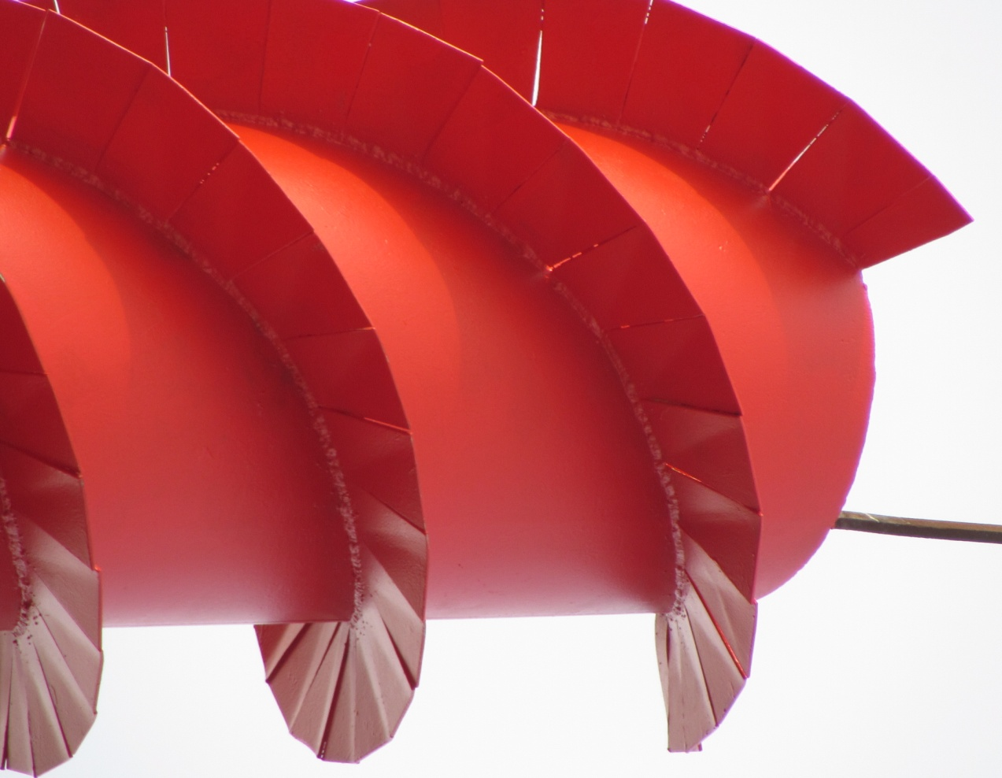
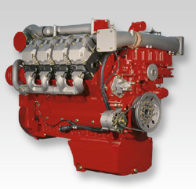
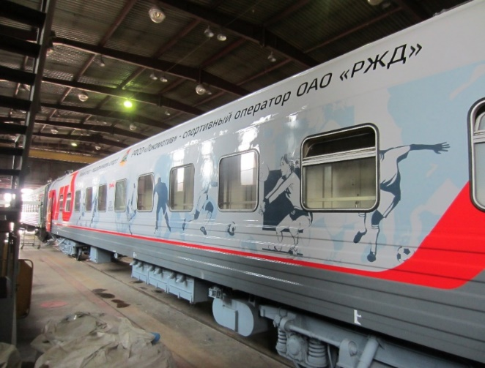
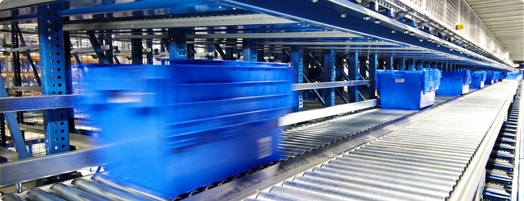
СтаПол
Наши
клиенты
в России
Нашу антикоррозионную
защиту выбирают:
Bosch, Siemens– машиностроение
Xella – арматура для пенобетона
Уралкалий – горнодобывающая компания
РЖД – Российские железные дороги.
Наши полимерные полы используют на своих объектах:
LG, Samsung, Renault, Volkswagen, Continental, Tetrapak, Bosch, Газпром.

Slide 8
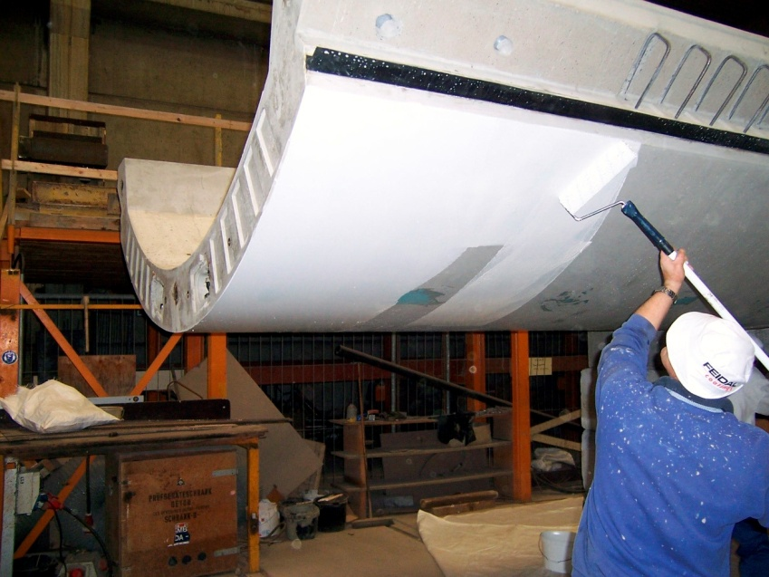
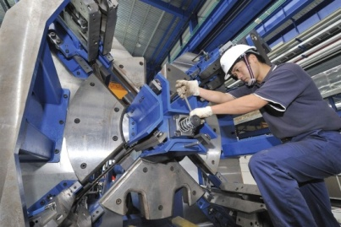
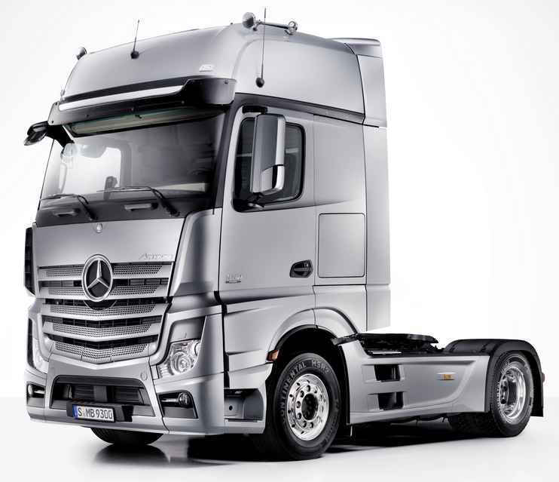
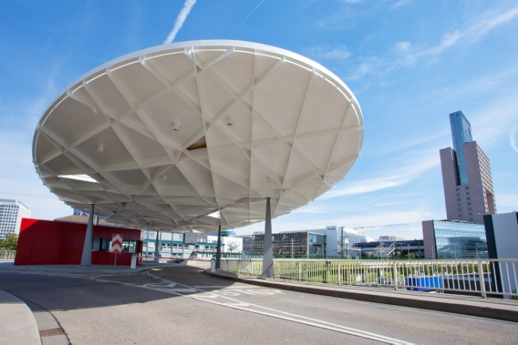
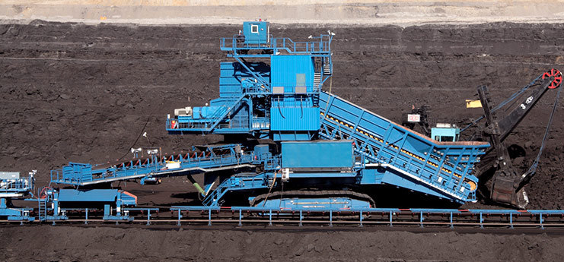
СтаПол
Горное дело
Промышленность
Трубы и трубопроводы
Энергетика
Железнодорожный транспорт
Мостостроение
Консервирующие покрытия
Промышленное и гражданское
строительство
Основные отрасли,
где применяются
наши покрытия

Slide 9
СтаПол
Мы предлагаем Вам
алкидные, эпоксидные, полиуретановые,
акриловые и кремнийорганические промышленные
и антикоррозионные покрытия, эпоксидные и полиуретановые покрытия для полов,
широчайший диапазон продуктов для
любых Ваших нужд.
Вы получите Ваш заказ на нашем складе во Владимирской области либо мы доставим его в указанную Вами точку России и СНГ.
Наш ассортиментный портфель

Slide 10
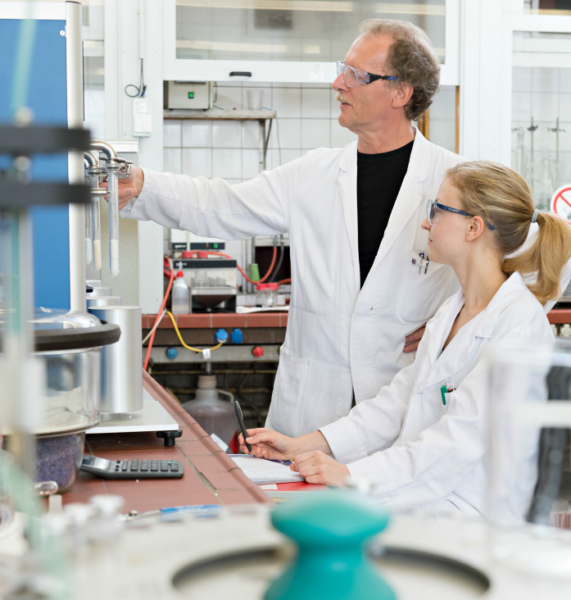
Мы обеспечим техническую
поддержку Вашего производства:
любая техническая информация,
подбор комбинации покрытий точно под Ваш запрос, лабораторные исследования, визит нашего технолога и даже разработку покрытия специально для Вас.
Наша
техподдержка

Slide 11
Немецкие технологии
Техническая поддержка
Партнерство
Сервис для клиентов
Лидерство
Лидер в области производства полимерных полов в Германии
Надежность
Культура и ценности
Наши клиенты – источник вдохновения для нашей работы
НИОКР
Инновации
общественное признание
Широкий ассортимент
Фокус на нуждах клиентов
Наши проекты – гарантия качества наших материалов
Почему мы?

Slide 12
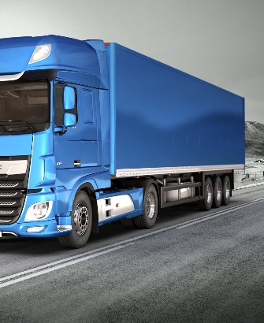
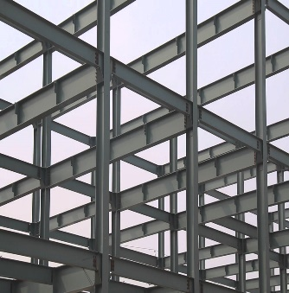
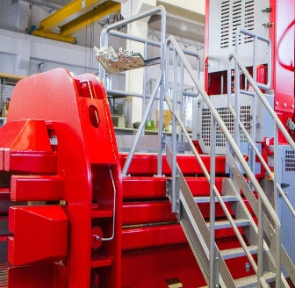
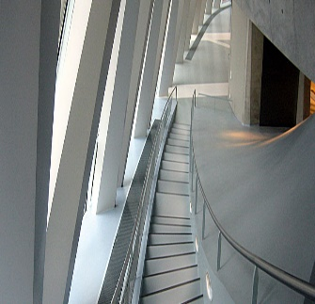
Сегменты
Антикоррозионные
Промышленные
Транспортные
Строительные

Slide 13
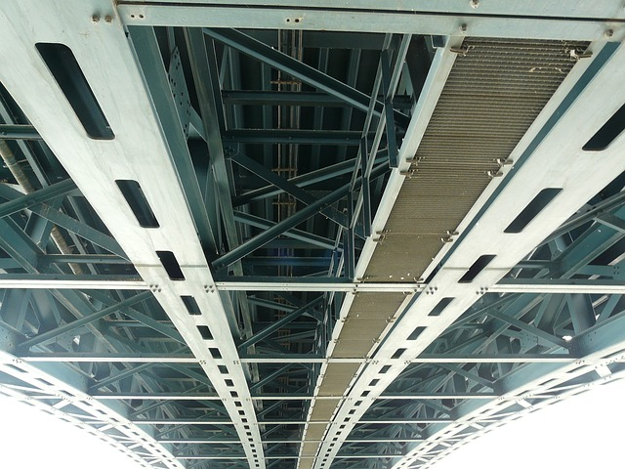
Антикоррозионные покрытия
Фокус: Высоконаполненные Ультравысоко-
наполненные Без растворителя
и эмиссии ЛОВ

Slide 14
Промышленные покрытия
Фокус: Высоконаполненные Ультравысоко-
наполненные Водные Однослойные грунт-
эмали

Slide 15
Транспортные покрытия
Фокус: Средненаполненные Высоконаполненные Водные Гибридные системы Многослойные системы Долгосрочная защита

Slide 16
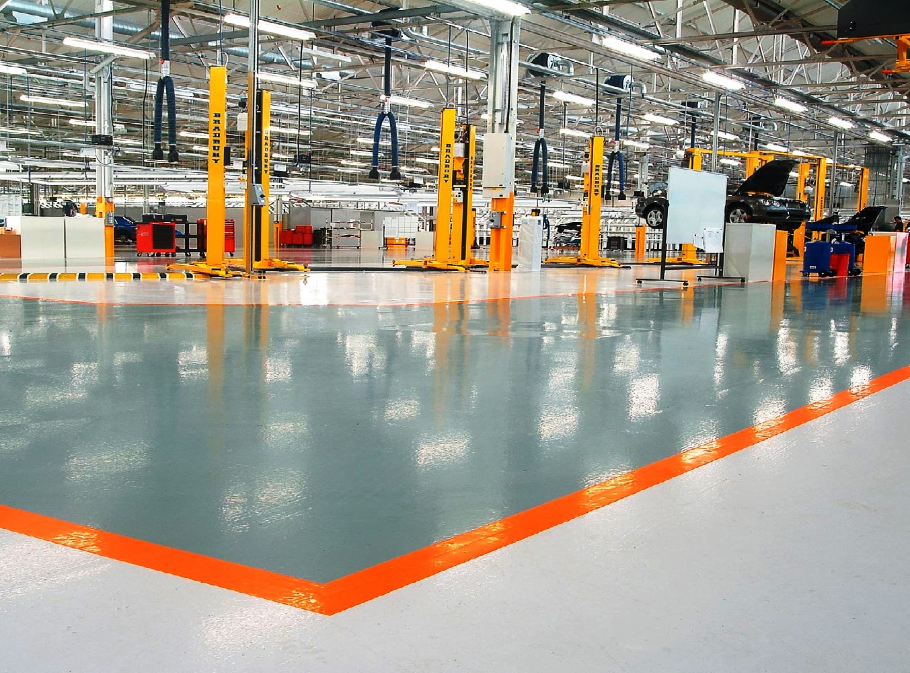
Строительные покрытия
Фокус: Высоконаполненные Ультравысокона-
полненные Без растворителя
и эмиссии ЛОВ

Slide 17
Колеровочные системы
StaPol Modular Production System Универсальная
колеровочная система для промышленных и антикоррозионных покрытий и для высококачественных автомобильных покрытий
GORICA Industries LLC

Slide 18
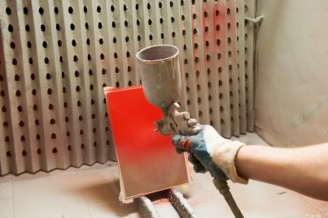
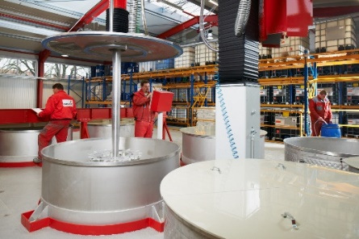
StaPol Modular Production System
Разнообразие
оттенков
До 4.500 стандартных цветов и 1.500 металликов
Воспроизводимость достигается за счет современных материалов, оборудования, специальных программ и технического обслуживания.
Расфасовка
Точность
цвета
Системы покрытий, согласованных как как по химсоставу, так и по цветообразованию.
Важное преимущество для трехслойного автомобильного покрытия металлик
Технологии
Тестирование
Скорость
Ежедневное производство до2.000 литров
Производство

Slide 19
Полимерные полы СтаПол- это высококачественные, инновационные и экологически чистые материалы для различных, в том числе и самых сложных поверхностей
Строгий технологический контроль, новейшие разработки, качественное сырье делают наши полимерные полы конкурентоспособными материалами на российском рынке
Полимерные
полы СтаПол

Slide 20
Ключевые клиенты: полимерные
полы

Slide 21
Цена на наливной пол сопоставима с ценами российских производителей, при этом заказчик неизменно выигрывает, получая высочайшее европейское качество, техническую поддержку и сервис
Полимерные полы
- это выгодно

Slide 22
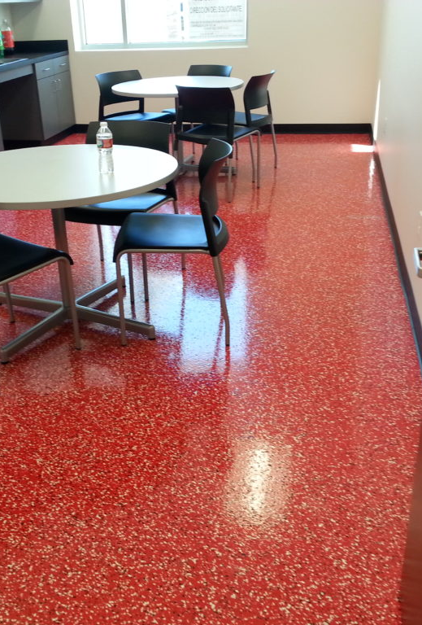
Покрытия для пола на основе эпоксидных, полиуретановых, акриловых и других смол
Полимерные
полы
Полимерные полы

Slide 23
Самая эксплуатируемая часть здания, поэтому к ним предъявляются особые требования
Промышленные полы
Промышленные полы

Slide 24
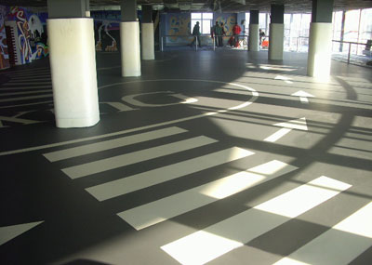
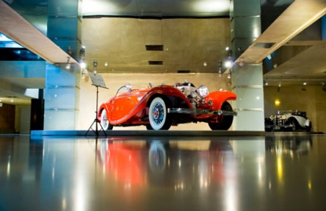
складские помещения,
гаражи и паркинги
промышленные предприятия, в том числе электронной и химической отраслей
пищевые производства, фермы и птицефабрики
жилые, офисные и общественные здания
торговые и развлекательные центры, кафе, рестораны
Сфера применения полимерных полов:
Промышленные полы в паркинге
Полы в автосалоне

Slide 25
Спасибо за внимание
Контакты
601220, Владимирская обл., Собинский район,
п. Ставрово ул. Октябрьская, 118, 2 этаж, пом. 2-41
www.stapol.ru
+ 8 800 200 51 32
+ 7 991 318 85 80
info@stapol.tech

